Slide 1
Desarrollo de Software Dirigido por Modelos. Conceptos básicos
INTEGRANTES:
Roberto ZEGARRA REYES
Orestes RAMIREZ TICONA
Orlando ACOSTA ORTIZ
Nilson LAURA ATENCIO
Richard CRUZ ESCALANTE

Slide 2
La crisis del software
Históricamente, el proceso de desarrollo de software ha resultado caro, riesgoso, incierto y demasiado lento para las condiciones de negocio modernas.
Estos inconvenientes dieron origen al concepto de “crisis del software” .
La crisis del software es un término informático acuñado en 1968, en la primera conferencia organizada por la OTAN sobre desarrollo de software.

Slide 3
El desarrollo de software basado en modelos (MBD)
Tom De Marco en su libro Structured Analysis and System Specification [DeMarco 79] introdujo el concepto de ingeniería de software basada en modelos.
Destacó que la construcción de un sistema de software debe ser precedida por la construcción de un modelo del sistema, tal como se realiza en otros sistemas ingenieriles.
De esta forma, el modelo de un sistema provee un medio de comunicación y negociación entre usuarios, analistas y desarrolladores.
El modelo se focaliza sobre el mundo real: identificando, clasificando y abstrayendo los elementos que constituyen el problema y organizándolos en una estructura formal.

Slide 4
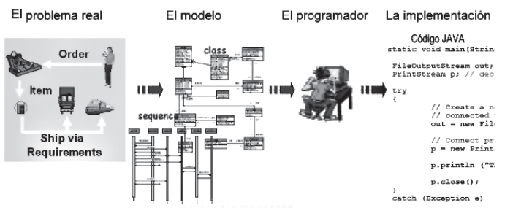
El desarrollo de software basado en modelos (MBD)
Actualmente casi todos los métodos de desarrollo de software utilizan modelos. Lo que varía de un método a otro es la clase de modelos que deben construirse, la forma de representarlos y manipularlos.

Slide 5
Métodos Matemáticos:
Estos métodos utilizan lenguajes de especificación de naturaleza matemática, tales como: Z [DB 01], VDM [EF 94], B [BM 00] y OCL [OCL], los cuales permiten demostrar si la especificación cumple ciertas propiedades (ej., consistencia), derivar información implícita a partir de la especificación (ej., usando probadores de teoremas),
Métodos Diagramáticos:
Por otra parte, los procesos basados en modelos gráficos –como el UP [JBR 99] con su especialización RUP (Rational Unified process) [Krutchten 00]– constituyen una propuesta más amigable, fácil de utilizar y comprender que los métodos formales.
Derivar código automáticamente (ej., aplicando cálculos de refinamientos [BW 98]), verificar formalmente que el software satisface la especificación (ej., aplicando la lógica de Hoare [Hoare 69]).
A diferencia de las notaciones matemáticas, estos lenguajes diagramáticos son aceptados más fácilmente por los desarrolladores de software.

Slide 6
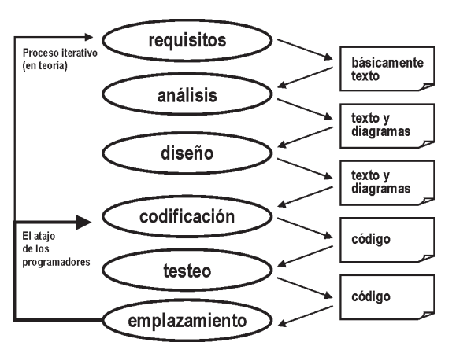
El ciclo de vida basado en modelos

Slide 7
El problema de la productividad, el mantenimiento y la documentación:
Muchas veces se considera la tarea de la documentación como una sobrecarga adicional. Dada la complejidad de los sistemas de software actuales, resulta imprescindible contar con documentación en los distintos niveles de abstracción.
El problema de la flexibilidad a los cambios tecnológicos:
La industria del software tiene una característica especial que la diferencia de las otras industrias.

Slide 8
El desarrollo de software dirigido por modelos (MDD)
El Desarrollo de Software Dirigido por Modelos MDD (por sus siglas en inglés: Model Driven software Development) se ha convertido en un nuevo paradigma de desarrollo software.
Los puntos claves de la iniciativa MDD fueron identificados en [Booch 04b] de la siguiente forma:
El uso de un mayor nivel de abstracción en la especificación tanto del problema a resolver como de la solución correspondiente, en relación con los métodos tradicionales de desarrollo de software.
El aumento de confianza en la automatización asistida por computadora para soportar el análisis, el diseño y la ejecución.
El uso de estándares industriales como medio para facilitar las comunicaciones, la interacción entre diferentes aplicaciones y productos, y la especialización tecnológica.

Slide 9
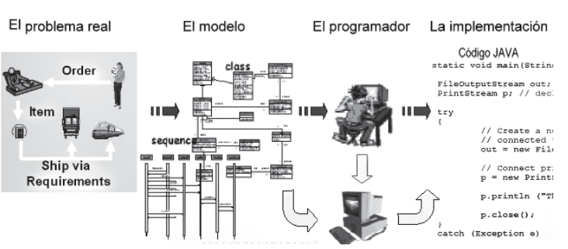
El desarrollo de software dirigido por modelos (MDD)

Slide 10
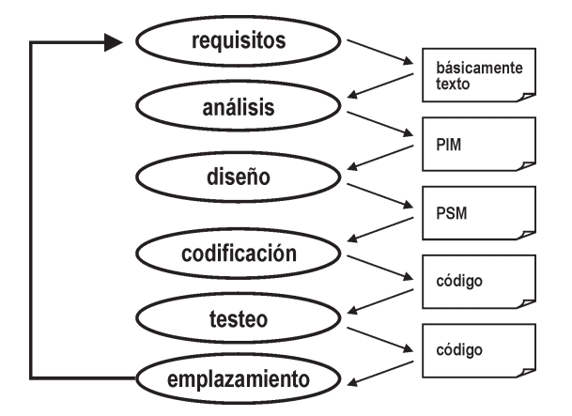
El desarrollo de software dirigido por modelos (MDD)
Abstracción: El enfoque de MDD para incrementar los niveles de abstracción es definir lenguajes de modelado específicos de dominio cuyos conceptos reflejen estrechamente los conceptos del dominio del problema, mientras se ocultan o minimizan los aspectos relacionados con las tecnologías de implementación.
Automatización: La automatización es el método más eficaz para aumentar la productividad y la calidad.
Estándares: MDD debe ser implementado mediante una serie de estándares industriales abiertos.

Slide 11
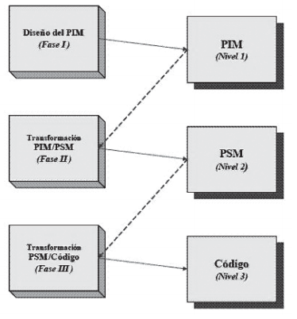
PSM a código
Muchas herramientas pueden transformar un PSM a código; no hay nada nuevo en eso.

Slide 12
Orígenes de MDD
MDD es la evolución natural de la ingeniería de software basada en modelos enriquecida mediante el agregado de transformaciones automáticas entre modelos.
Por su parte, la técnica de transformaciones sucesivas tampoco es algo novedoso.
Dijkstra en su libro “A Discipline of Programming” [Dijkstra 76] donde se define que refinamiento es el proceso de desarrollar un diseño o implementación más detallado a partir de una especificación abstracta a través de una secuencia de pasos matemáticamente justificados que mantienen la corrección con respecto a la especificación original.
Podemos remitirnos al proceso de abstracción y refinamiento presentado por Edsger W.

Slide 13
Beneficios de MDD
Incremento en la productividad:
Adaptación a los cambios tecnológicos:
Adaptación a los cambios en los requisitos:
Consistencia:
Re-uso: en MDD se invierte en el desarrollo de modelos y transformaciones.
Mejoras en la comunicación con los usuarios:
Mejoras en la comunicación entre los desarrolladores: los modelos facilitan el entendimiento del sistema por parte de los distintos desarrolladores.
Captura de la experiencia: las organizaciones y los proyectos frecuentemente dependen de expertos clave quienes toman las decisiones respecto al sistema.
Los modelos son productos de larga duración: en MDD los modelos son productos importantes que capturan lo que el sistema informático de la organización hace.
Posibilidad de demorar las decisiones tecnológicas: cuando aplicamos MDD, las primeras etapas del desarrollo se focalizan en las actividades de modelado.

Slide 14
Propuestas Concretas para MDD
Arquitectura Dirigida por Modelos (MDA)
MDA es un concepto promovido por el OMG (acrónimo inglés de Object Management Group) a partir de 2000, con el objetivo de afrontar los desafíos de integración de las aplicaciones y los continuos cambios tecnológicos.
Modelado Específico del Dominio (DSM y DSLs)
Por su parte, la iniciativa DSM (Domain-Specific Modeling) es principalmente conocida como la idea de crear modelos para un dominio, utilizando un lenguaje focalizado y especializado para dicho dominio.

Slide 15
Los Pilares de MDD
Modelos con diferentes niveles de abstracción, escritos en lenguajes bien definidos.
Definiciones de cómo un modelo se transforma en otro modelo más específico.
Herramientas de software que den soporte a la creación de modelos y su posterior transformación.

Slide 16
Modelo
En el ámbito científico un modelo puede ser:
- un objeto matemático (ej., un sistema de ecuaciones).
- un gráfico (ej., un plano).
- un objeto físico (ej., una maqueta).
El modelo es una representación conceptual o física a escala de un proceso o sistema.

Slide 17
Tipos de Modelo
Los sistemas de software involucran varios modelos interdependientes a diferentes niveles de :
- Abstracción
- Representando diferentes partes del sistema
- Diferentes Requisitos
- Diferentes Tareas
En muchos casos, es posible generar un modelo a partir de otro, por ejemplo pasando del modelo de análisis al modelo de diseño, o del modelo de la aplicación al modelo de pruebas.

Slide 18
Clasificación de los Modelos:
Modelos a lo largo del proceso de desarrollo
Modelos abstractos y modelos detallados:
Modelos de negocio y modelos de software:
Modelos estáticos (o estructurales) y modelos dinámicos (o de comportamiento):
Modelos independientes de la plataforma y modelos específicos de la plataforma:
El modelo independiente de la computación (CIM)
El modelo independiente de la plataforma (PIM)
El modelo específico de la plataforma (PSM)
El modelo de la implementación (Código).

Slide 19
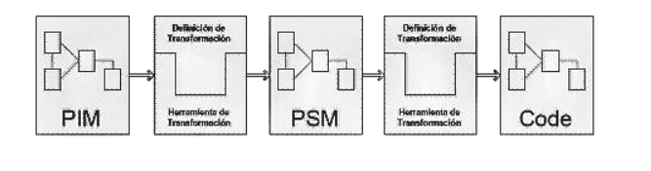
Transformación
El proceso MDD muestra el rol de varios modelos, PIM, PSM y código dentro del framework MDD. Una herramienta que soporte MDD, toma un PIM como entrada y lo transforma en un PSM. La misma herramienta u otra, tomará el PSM y lo transformará a código.

Slide 20
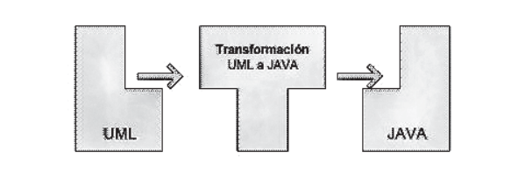
Una transformación entre modelos puede verse como un programa de computadora que toma un modelo como entrada y produce un modelo como salida. Por lo tanto las transformaciones podrían describirse (es decir, implementarse) utilizando cualquier lenguaje de programación, por ejemplo Java

Slide 21
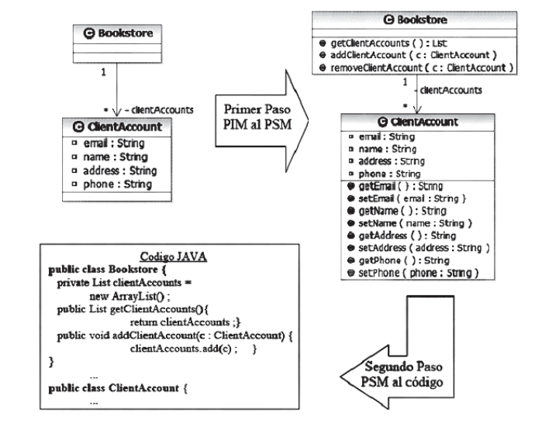
Ejemplo de Transformación

Slide 22
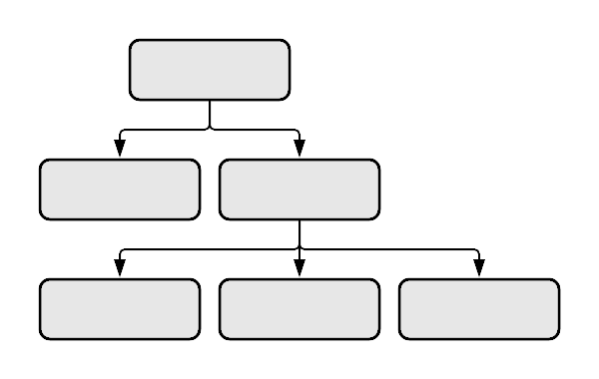
Definición formal de lenguajes de modelado.

Slide 23
Mecanismos para definir la sintaxis de un lenguaje de modelado
Hace algunos años, la sintaxis de los lenguajes se definía casi exclusivamente usando Backus Naur Form (BNF).
Es una manera formal de describir cuáles son las palabras básicas del lenguaje y cuáles secuencias de palabras forman una expresión correcta dentro del lenguaje

Slide 24
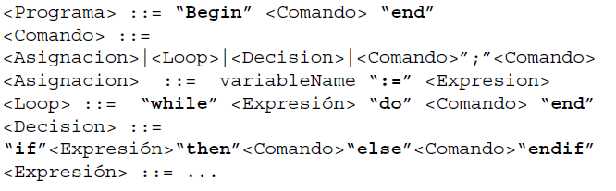
Ejemplo
Las siguientes expresiones BNF definen la sintaxis de un lenguaje de programación simple:

Slide 25
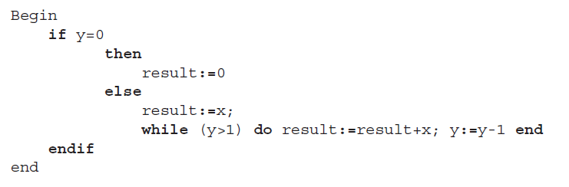
El siguiente código es una instancia válida de esta definición:
Este método es útil para lenguajes textuales, pero dado que los lenguajes
de modelado en general no están basados en texto, sino en gráficos,
es conveniente recurrir a un mecanismo diferente para definirlos.

Slide 26
METAMODELADO
Consiste en:
podemos crear modelos; un modelo especifica que elementos pueden existir en un sistema. Si se define la clase Persona en un modelo, se pueden tener instancias de Persona como Juan, Pedro, etc.
Por otro lado, la definición de un lenguaje de modelado establece que elementos pueden existir en un modelo. Por ejemplo, el lenguaje UML establece que dentro de un modelo se pueden usar los conceptos Clase, Atributo, Asociación,Paquete, etc.

Slide 27
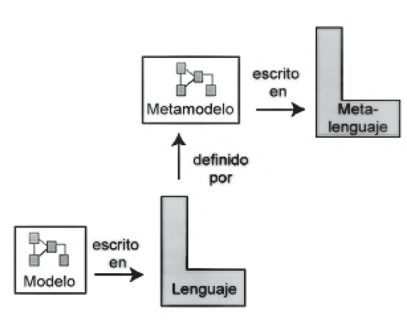
Debido a esta similitud, se puede describir un lenguaje por medio de un modelo, usualmente llamado “metamodelo”.

Slide 28
La arquitectura de 4 capas de modelado del OMG
Nivel M0: Instancias
Nivel M1: Modelo del sistema
Nivel M2: Metamodelo
Nivel M3: Meta-metamodelo

Slide 29
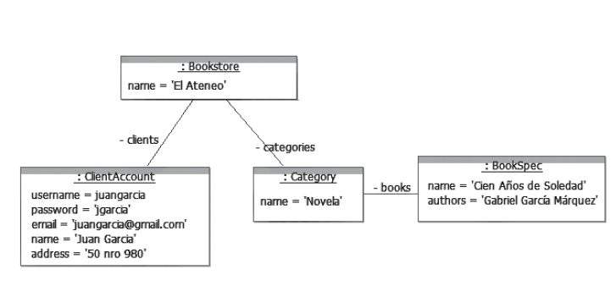
Nivel M0: Instancias
En el nivel M0 se encuentran todas las instancias “reales” del sistema,
es decir, los objetos de la aplicación. Aquí no se habla de clases, ni
atributos, sino de entidades físicas que existen en el sistema.

Slide 30
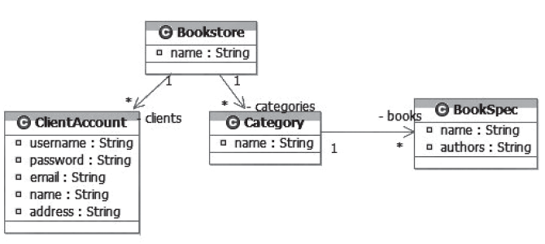
Nivel M1: Modelo del sistema
Por encima de la capa M0 se sitúa la capa M1, que representa el modelo de un sistema de software. Los conceptos del nivel M1 representan categorías de las instancias de M0. Es decir, cada elemento de M0 es una instancia de un elemento de M1.

Slide 31
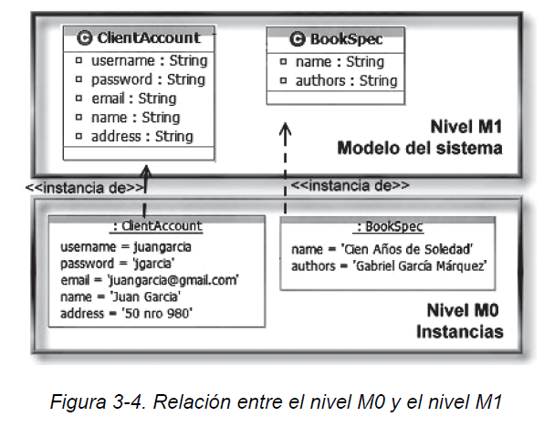

Slide 32
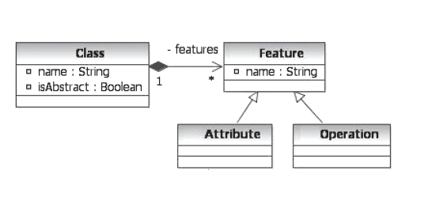
Nivel M2: Metamodelo
Análogamente a lo que ocurre con las capas M0 y M1, los elementos del
nivel M1 son a su vez instancias del nivel M2. Esta capa recibe el nombre
de metamodelo.

Slide 33
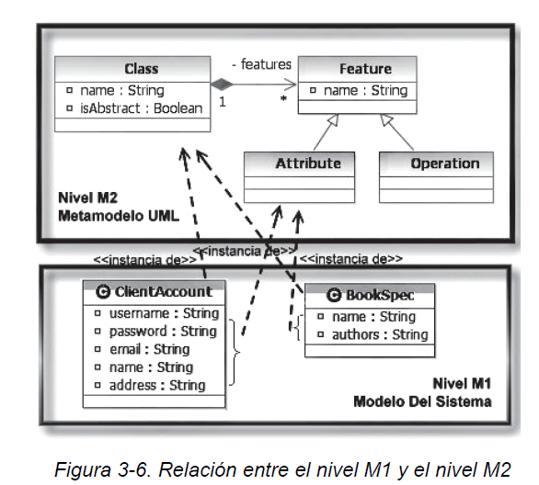
la entidad ClientAccount será una instancia de la
metaclase Class del metamodelo UML.

Slide 34
Nivel M3: Meta-metamodelo
De la misma manera podemos ver los elementos de M2 como instancias de otra capa, la capa M3 o capa de meta-metamodelo. Un meta-metamodelo es un modelo que define el lenguaje para representar un metamodelo. La relación entre un meta-metamodelo y un metamodelo es modelo. análoga a la relación entre un metamodelo y un

Slide 35
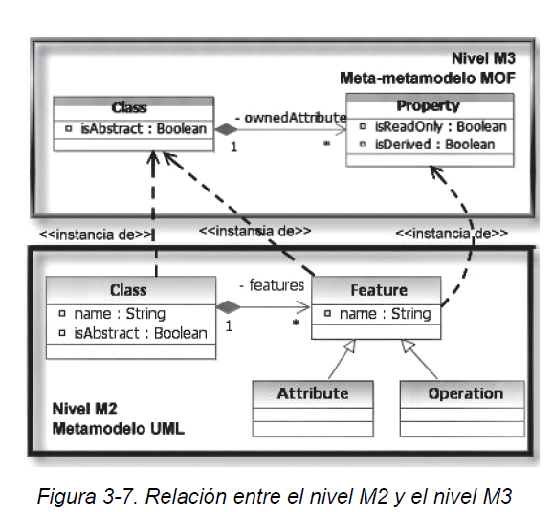
Nivel M3: Meta-metamodelo
M3 es el nivel más abstracto, que permite definir metamodelos concretos.Dentro del OMG, MOF es el lenguaje estándar de la capa M3.

Slide 36
Una arquitectura de dos niveles: modelo vs. metamodelo

Slide 37

Los lenguajes de modelado visuales son lenguajes gráficos que se usan para la especificación, visualización, documentación de productos de software como paso previo a su construcción.

Slide 38
El nivel del metamodelo
El metamodelo es un modelo para la información que puede ser expresada durante la construcción del modelo de un sistema.
define los elementos de modelado tales como Class_diagrams, State_machines, Sequence_diagrams en el metamodelo de UML.
Además define en que forma estos elementos se relacionan para conformar el modelo de un sistema.
El metamodelo es una descripción del lenguaje de modelado en sí.
Su semántica es el conjunto de todos los modelos bien formados.
El metamodelo es independiente de cualquier modelo en particular,
describe los elementos del lenguaje y las restricciones que deben cumplir todos los modelos

Slide 39
El nivel del modelo
Por otro lado, el modelo es una instancia del metamodelo.
El modelo en realidad un modelo no es una unidad sino que es un conjunto de diversos modelos relacionados
describe los objetos inherentes al dominio de la aplicación que está siendo modelada

Slide 40
Herramientas de metamodelado Ventajas:
Reducción en tiempo y recursos para el mantenimiento de las aplicaciones existentes.
La aplicación del metamodelado, implica que los pasos a seguir para realizar la modificación sean menores.
El cambio en el paradigma del mantenimiento de las aplicaciones genera sustanciales beneficios a la organización que toma la decisión de adoptar esta tecnología para la construcción y mantenimiento de sus sistemas de información.
Evita la introducción de errores en los programas.
La capacidad de introducir una nueva funcionalidad en un sistema de información sin escribir líneas de código adicional.
elimina la posibilidad de introducir errores de programación cuyo costo tanto para la información registrada o el costo de ubicar, corregir y probar el código fuente causante del error, son eliminados.

Slide 41
Ventajas
Reducción en el tiempo de entrenamiento a los usuarios.
El entrenamiento para aprender a utilizar la aplicación del metamodelo para otras aplicaciones, se reduce a trabajar con éste sobre los formatos, grupos y campos de información
Generación de consultas a la medida.
El sistema generador de consultas para un metamodelo, se convierte en una herramienta muy poderosa
Se puede consultar, ordenar, agrupar, graficar o producir información alfanumérica para la información registrada.

Slide 42
GRACIAS ..!!!

